Slide 1
De vijf punten van het calvinisme
Onvoorwaardelijke uitverkiezing

Slide 2

Opening
Zingen
Psalm 65:2
Bidden
Bijbellezen
Efeze 1: 1-14

Slide 3

Bijbelstudie
Bespreek de Bijbelstudievragen op bladzijde 48.

Slide 4
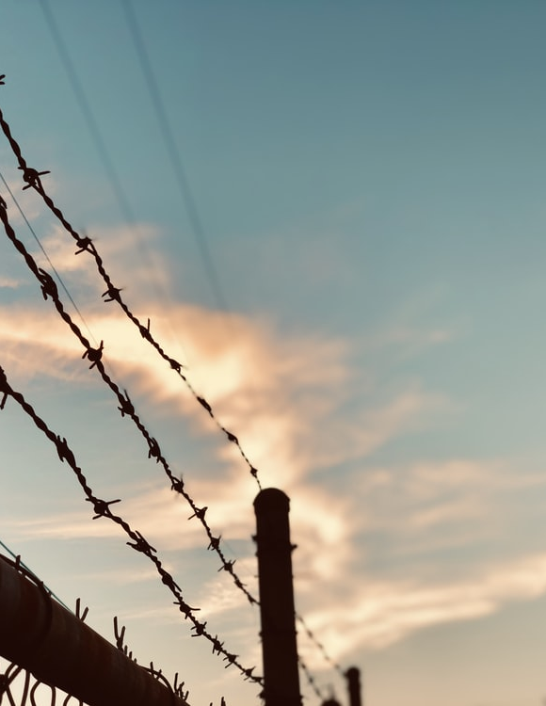
Binnenkomer
Lees de binnenkomer op bladzijde 47.

Slide 5
Doelen
Hoofd - weten
Hart - beseffen
Handen - kunnen
Ik weet wat het betekent dat Gods uitverkiezing onvoorwaardelijk is.
Ik besef dat er vanwege Gods uitverkiezing, zondaren zalig zullen worden.
Ik kan aan een ander uitleggen dat deze belijdenis niet brengt tot het verwaarlozen van de genademiddelen.

Slide 6
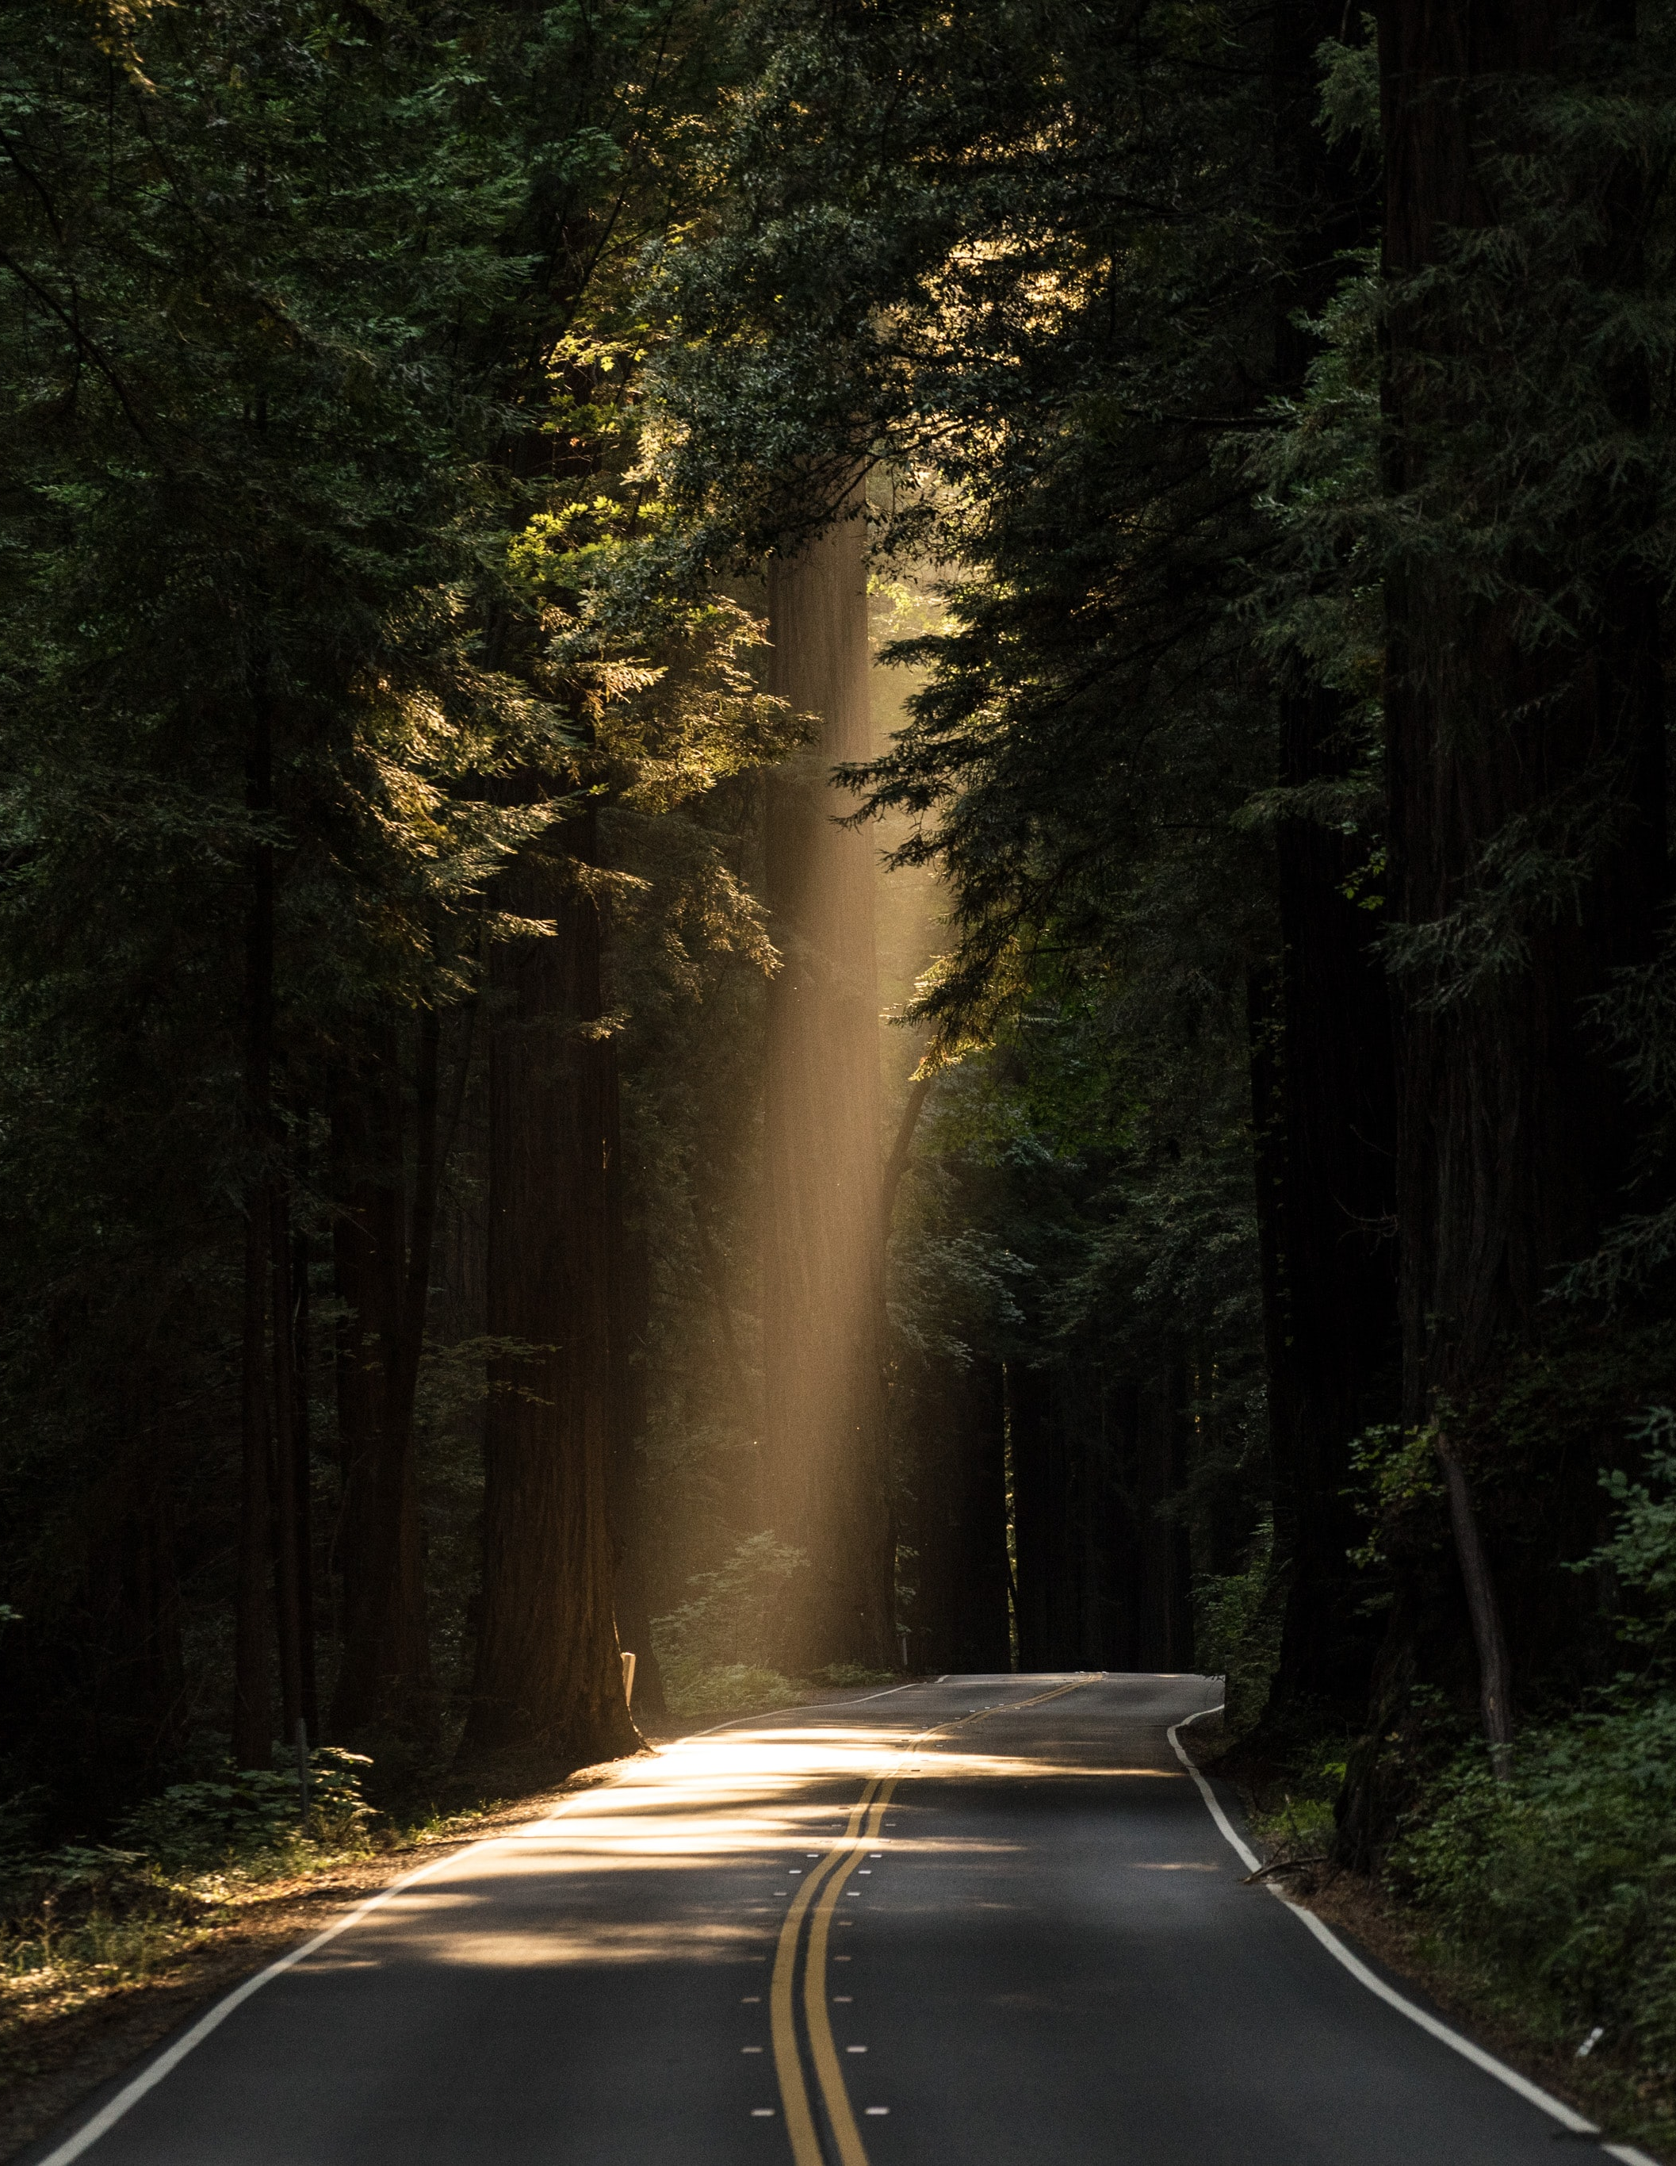
Wat is onvoorwaardelijke uitverkiezing?
Lees het stukje op blz. 49
Wat is de (uit)verkiezing?
Waarom kiest God mensen uit?

Slide 7

De geweldige troost van Gods onvoorwaardelijke uitverkiezing
Lees het stukje op blz. 49
Waarom is de uitverkiezing nodig om behouden te worden?
Welke troost ligt er in de uitverkiezing?

Slide 8
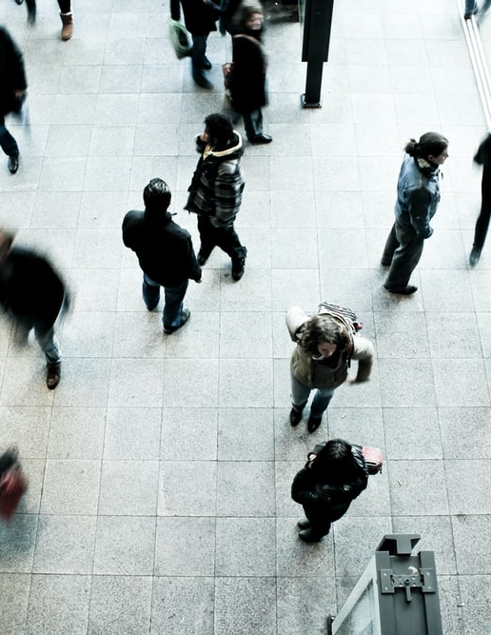
Is de onvoorwaardelijke uitverkiezing rechtvaardig?
Lees het stukje op blz. 49
Waarom is het niet oneerlijk dat God sommigen uitkiest en anderen niet?

Slide 9
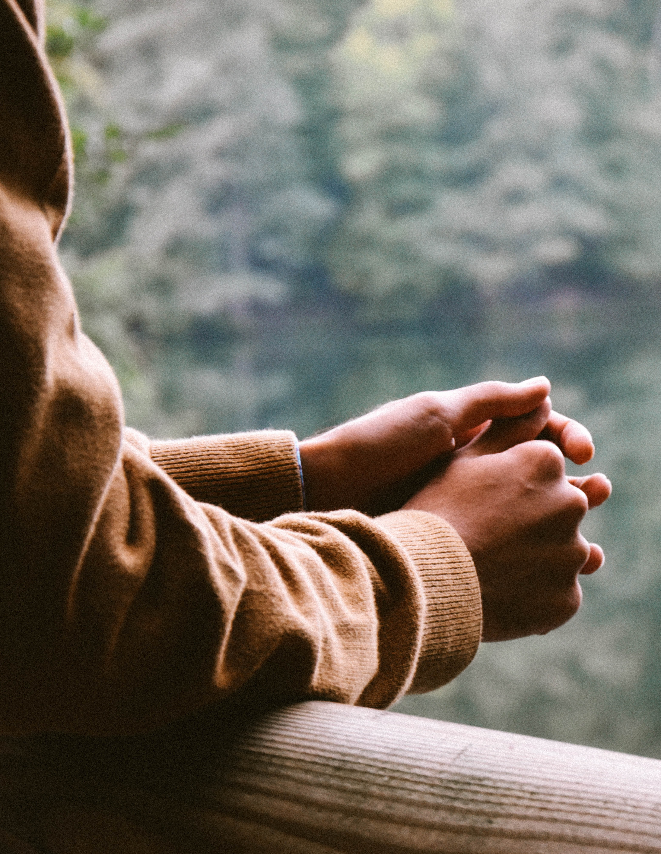
Waarom zouden wij nog preken en bidden?
Lees het stukje op blz. 50
Als God al lang besloten heeft of ik zalig wordt of niet, heeft het dan nog wel zin om God te zoeken (Bijbellezen, bidden, naar kerk gaan)?

Slide 10
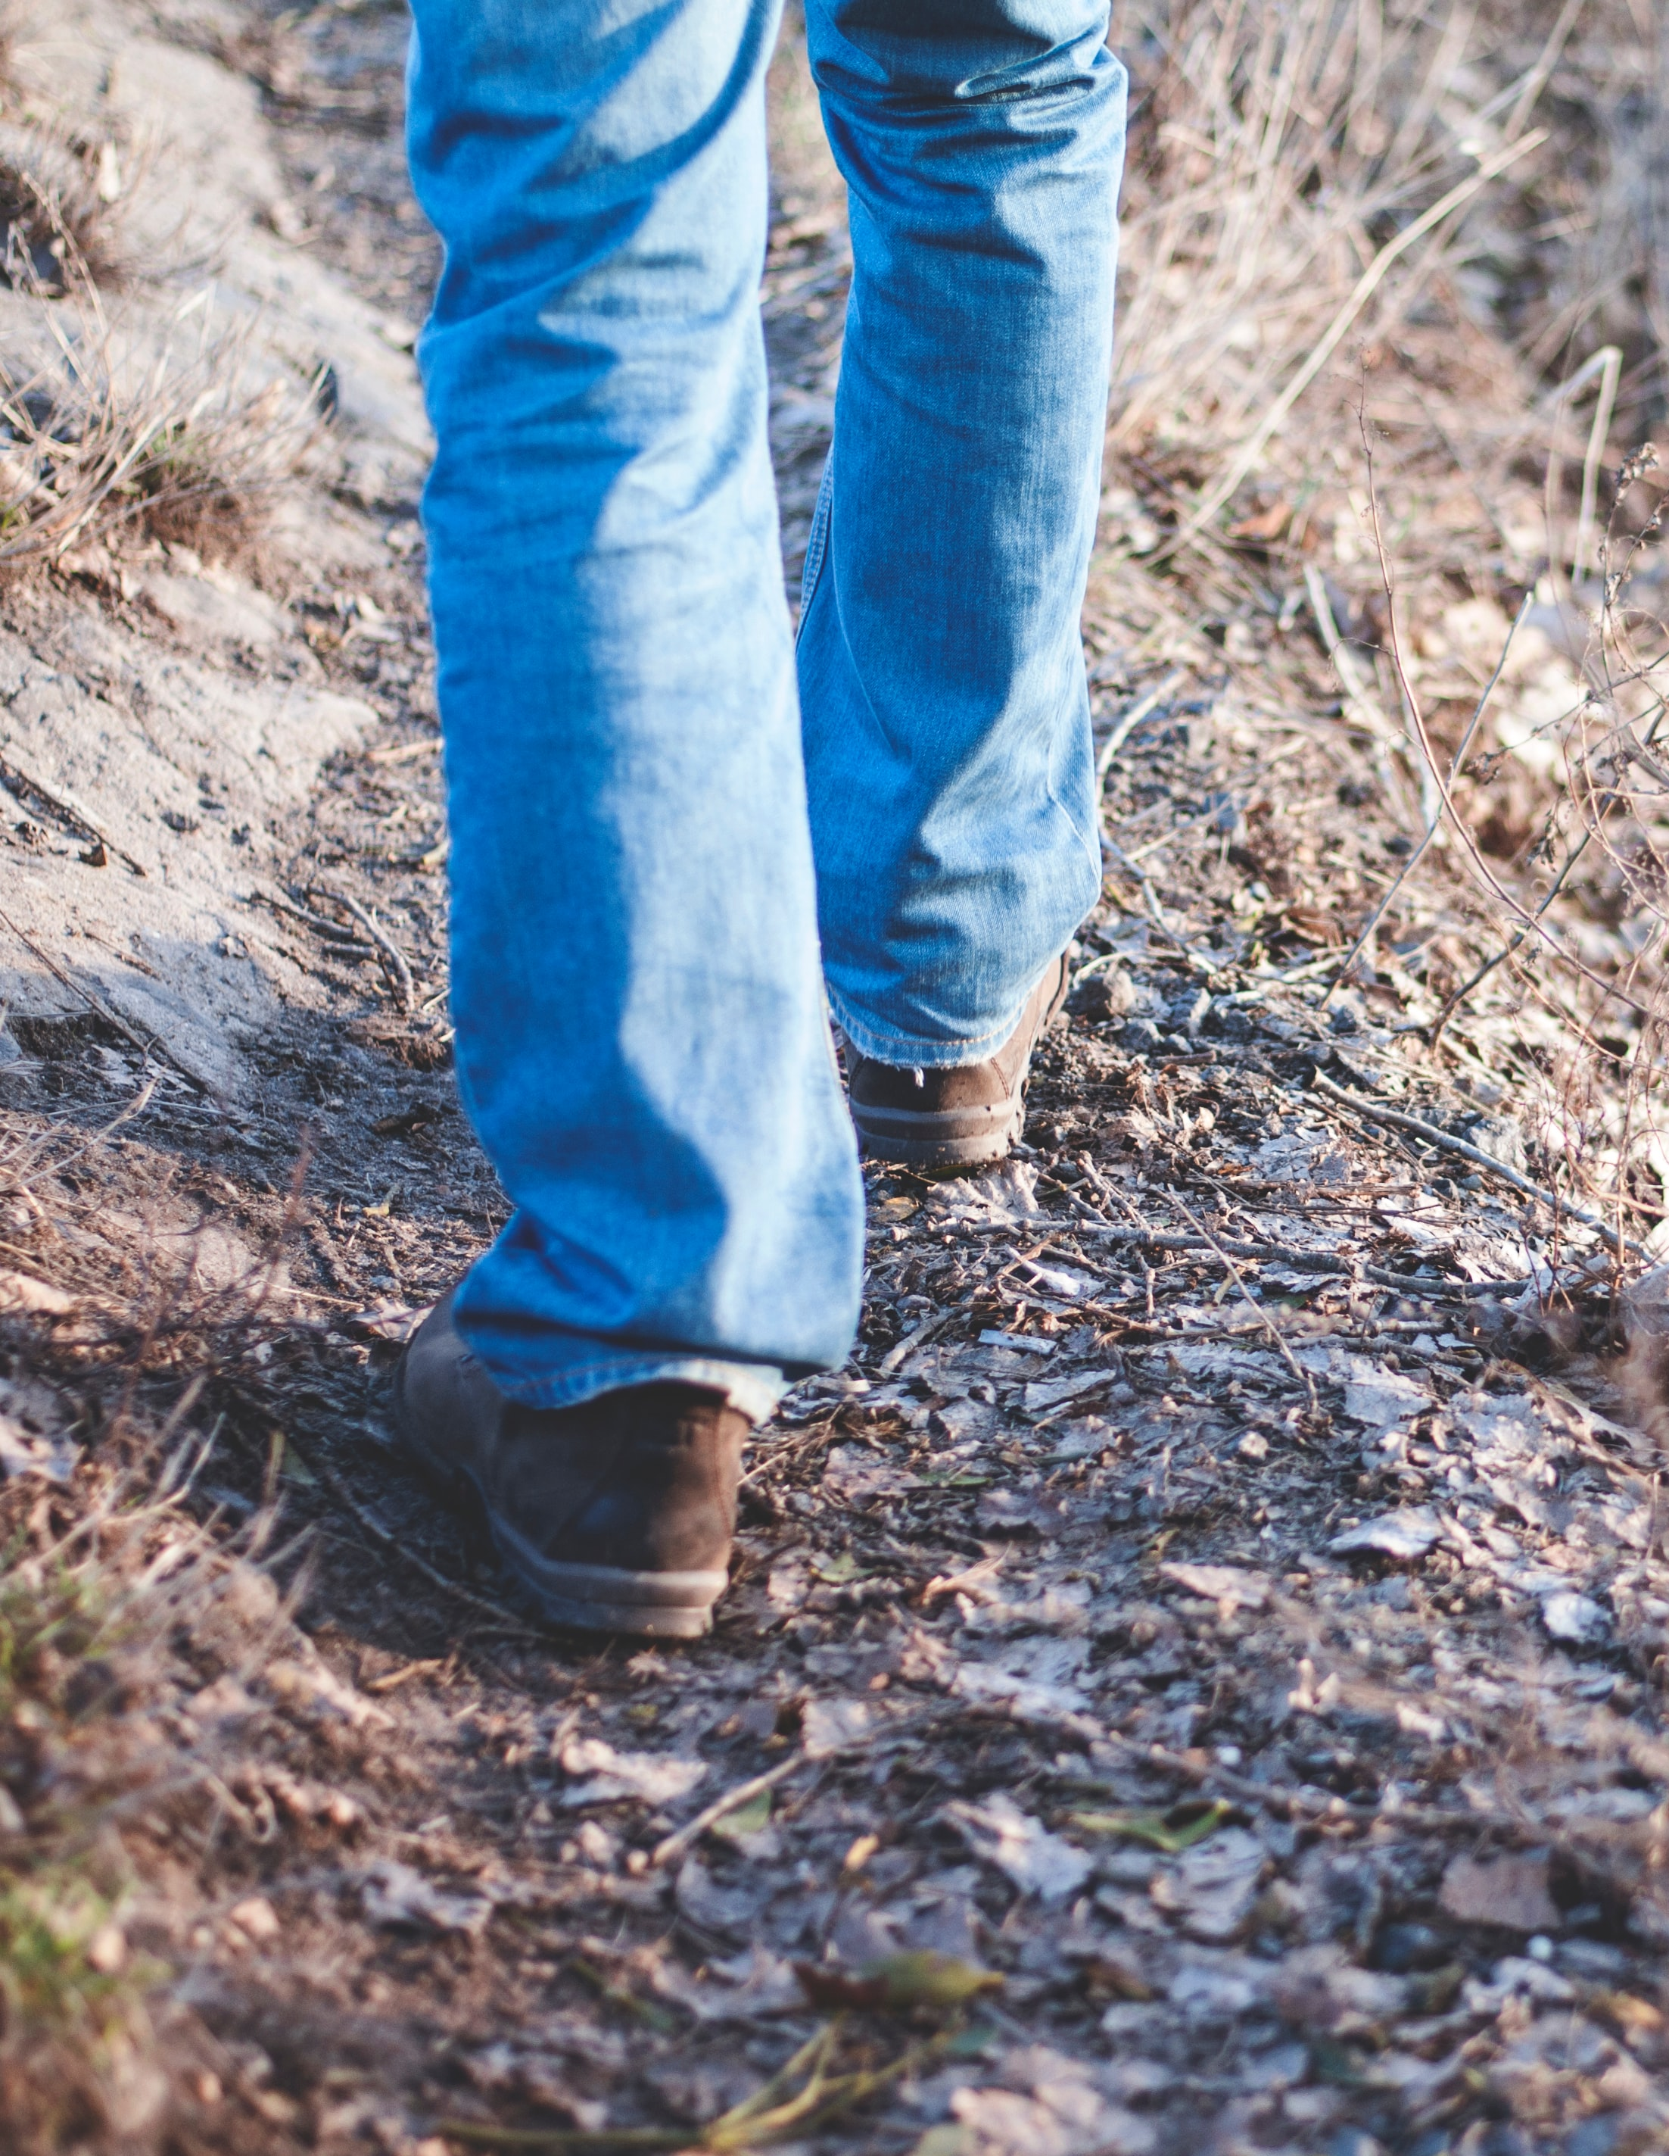
Gods beloften
Lees het stukje op blz. 50
Wat belooft God ons, volgens dit stukje?

Slide 11
Verwerkingsvragen
Bespreek de verwerkingsvragen op bladzijde 50.

Slide 12
Samenvatting
God heeft niet op basis van iets in een zondaar hem uitverkoren.
Uitverkiezing wil zeggen dat God mensen uitkiest die verloren liggen en zonder Zijn ingrijpen verloren blijven liggen.
Omdat er niet één dode zondaar vanuit zichzelf tot de Heere komt, zou met een voorwaardelijke verkiezing geen mens zalig worden.
In de onvoorwaardelijke verkiezing ligt een vaste troost voor hen die de Heere vrezen.
Wanneer wij met berouw van zonden tot God gaan om vergeving, wordt daarin Gods verkiezing zichtbaar.

Slide 13

Huiswerk volgende keer
HUISWERK VOLGENDE KEER

